Slide 1
Các ngày lễ trong tuần

Slide 2
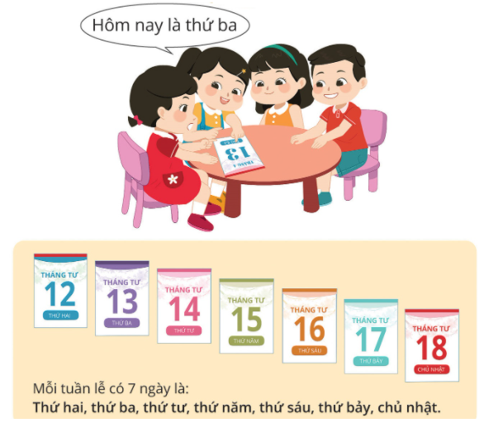

Slide 3
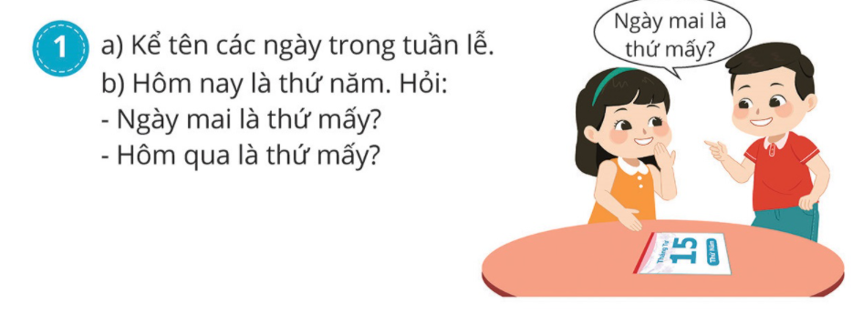
Thứ sáu
Thứ tư
Các ngày trong tuần: Thứ hai, thứ ba, thứ tư, thứ năm, thứ sáu, thứ bảy, chủ nhật

Slide 4
Thứ sáu
Thứ ba
Thứ năm
Thứ bảy

Slide 6
Ngày mai, mẹ sẽ cho Tân đi công viên. Hỏi hôm nay là thứ mấy?
Thứ bảy

Slide 7
Dặn dò

